Slide 1
Презентация на тему: «Ученый, внесший вклад в дефектологию»
Подготовила:
Гусенкова Юлия, О-21-1

Slide 2
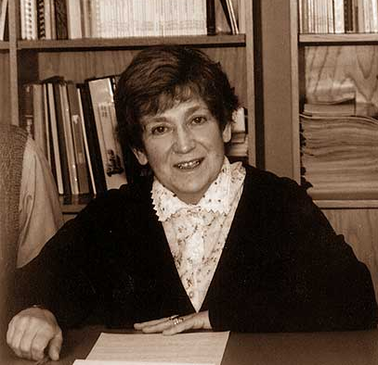
Клара Самойловна Лебединская
(19.12.1925 – 9.04.1993 )
Детский психиатр и дефектолог,
создатель классификации ЗПР
по этиопатогенетическому принципу,
организатор при НИИ дефектологии
первой в нашей стране группы специалистов,
осуществляющую комплексную помощь детям с аутизмом.

Slide 3
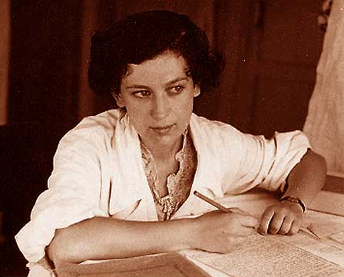
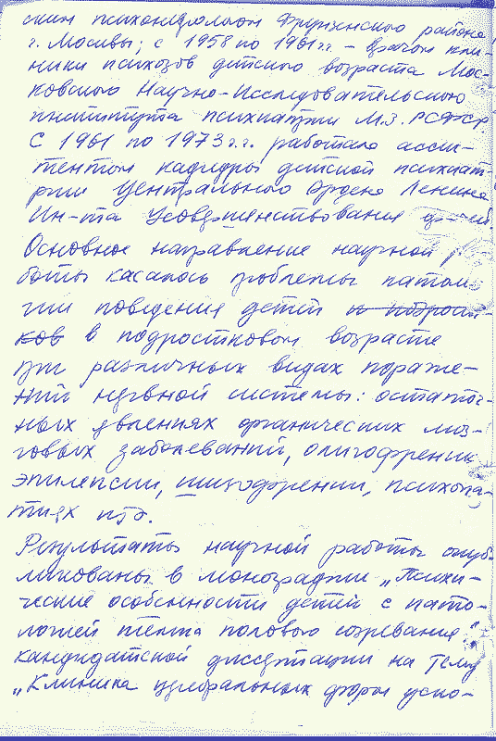
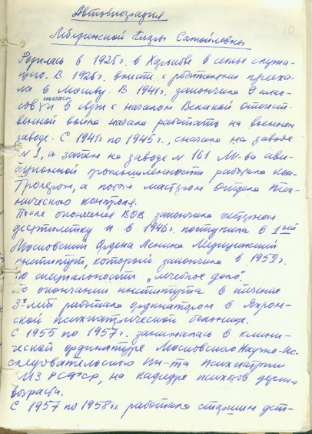
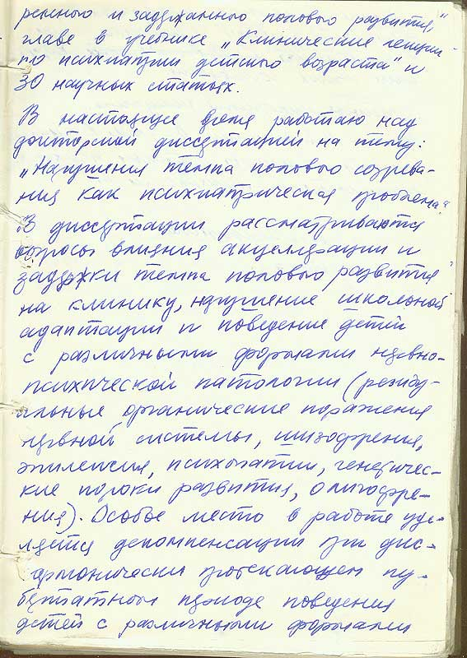
Клара Самойловна Лебединская
Родилась в 1925 году в Харькове, но уже в 1926 году семья переехала в Москву.
За работу на оборонном заводе в 1945 г. награждена медалью «За Победу над фашистской Германией».
С 1946 по 1955 год обучается в 1-м Московском Медицинском Институте, на специальности «Лечебное дело».
После окончания института три года работает ординатором в Яхромской психиатрической больнице.
С 1955 по 1957 год поступает в клиническую ординатуру Московского Научно-исследовательского института психиатрии на кафедру психозов детского возраста к Г.Е. Сухаревой.

Slide 4
Научная деятельность
С 1961 по 1973 преподает детскую психиатрию в Центральном Институте усовершенствования врачей.
Защищает кандидатскую диссертацию по детской психоэндокринологии, которая затем становится основой для вышедшей в 1969 году монографии «Психические нарушения у детей с патологией темпа полового созревания».
С 1973 года возглавляет сектор клинико-генетического изучения аномальных детей НИИ дефектологии АПН СССР.

Slide 5
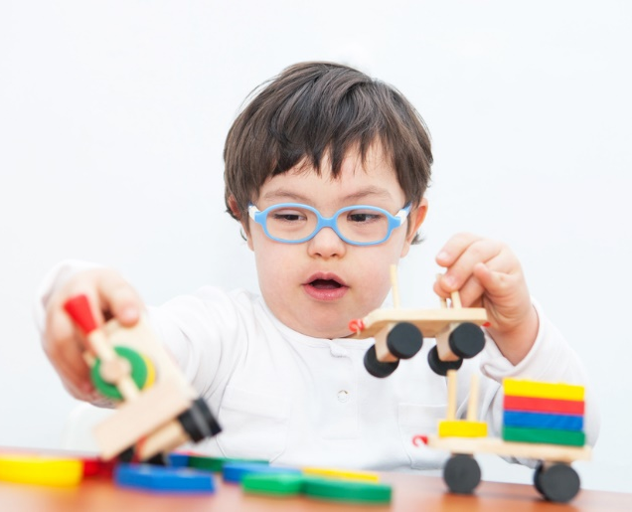
ЗПР
Первоначально научные интересы Лебединской касаются в основном двух направлений — это
эмоциональная сфера детей и подростков, страдающих умственной отсталостью и
психопатология задержки психического развития.
К.С. Лебединская выделила 4 типа задержек психического развития:
конституционального происхождения
психогенного происхождения
церебрально-органического генеза
соматогенного происхождения

Slide 6
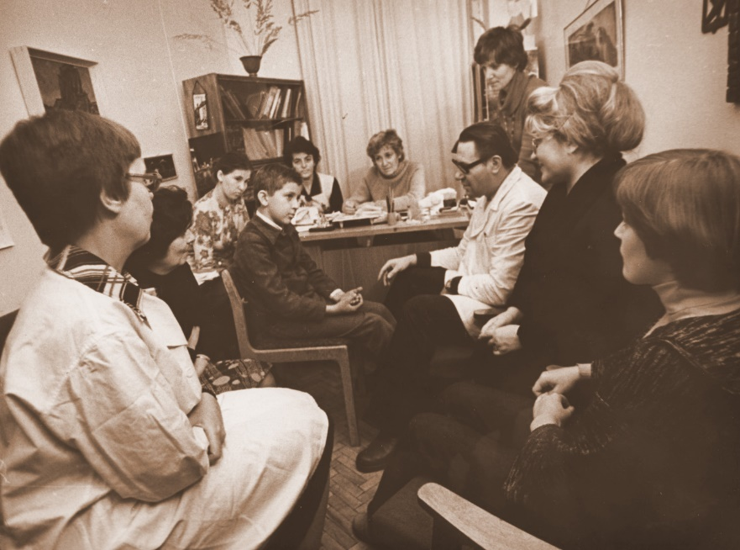
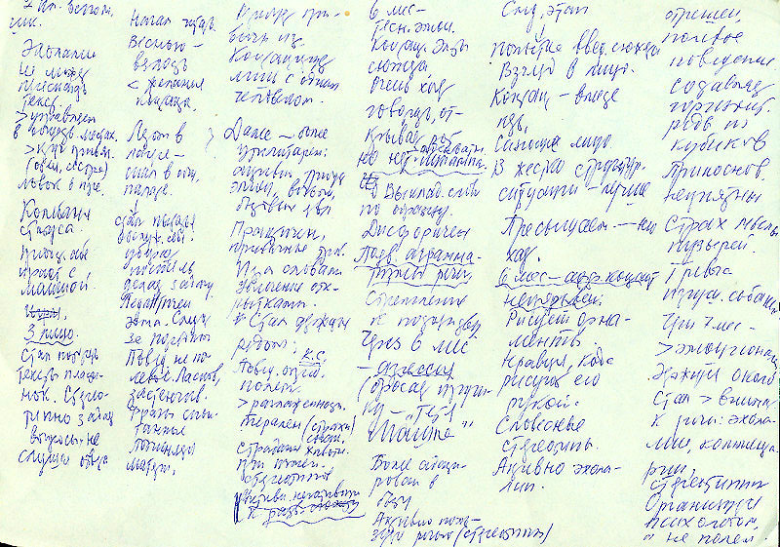
Научная деятельность
В конце 1970-х — начале 1980-х годов К.С. Лебединскую все больше интересует проблема детского аутизма.
В 1978 она создает при НИИ дефектологии группу специалистов исследующих эту проблему и оказывающих практическую помощь детям с аутизмом.

Slide 7
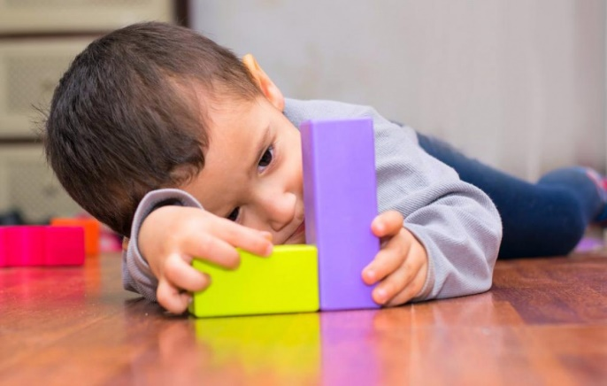
Детский аутизм
К.С. Лебединская разработала оригинальную классификацию детского аутизма, состоящую из 4 групп:
Тотальная отрешенность
Сверхтормозимость окружающим миром
Активное аутистическое отвержение
Захваченность собственными аффективными впечатлениями

Slide 8
К.С. Лебединская создала клиническую типологию декомпенсации поведения у подростков с олигофренией
Неумение управлять своими желаниями, эйфория, двигательная расторможенность, назойливость.
Отставание в физическом и соматическом развитии, часто наблюдаются грубые дисплазии телосложения.
Взрывчатость, с опасностью развития патологического аффекта, бестормозность.
Интеллектуальная продуктивность нарушена из-за церебрастенических явлений.
Наблюдается переориентировка интересов в направлении физического труда или домашнего хозяйства.
Нет никаких представлений о значимости социального и профессионального статуса, представлений о социальном облике родителей, суждений об одобряемом или порицаемом поведении.
Нет потребностей в эмоциональных связях.
Психическая неустойчивость
Аффективная возбудимость
Расторможенность влечений

Slide 9
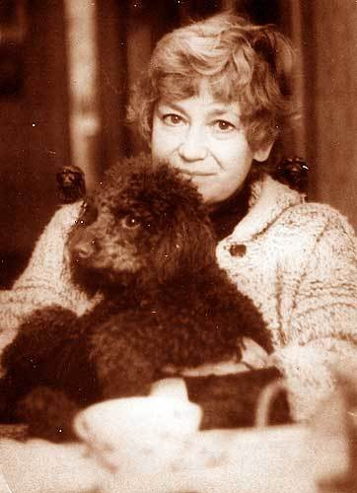
Последней монографией Клары Самойловны стала «Диагностика раннего детского аутизма» (1991 г.)
В 1992 году К.С. Лебединская обобщает свои исследования по детскому аутизму в докторской диссертации — «Нарушения эмоционального развития как клинико-дефектологическая проблема».
Клара Самойловна умерла 9 апреля 1993 года после тяжелой болезни, которая настигла ее неожиданно, полной сил и творческих замыслов. Еще не прошло года, как она блестяще защитила докторскую диссертацию, создавала новую лабораторию, только что вернулась из длительной командировки в США, где ее работу ценили, и где она нашла настоящих друзей.
Эта потеря до сих пор свежа и невосполнима для ее пациентов, учеников, близких и, конечно, для развития детской психиатрии и специальной психологии.

Slide 10
Основные научные труды и публикации
4 монографии, 10 методических руководств, свыше 100 публикаций
Психические особенности детей с ускоренным и задержанным созреванием
церебрального генеза: дисc. канд. мед. наук. М., 1964.
Психические особенности детей с патологией темпа полового созревания. Монография. М.: Медицина, 1969.
Проблема акцелерации и «трудные дети». // Дети с отклонениями в поведении. М., 1970.
Аномалии психической конституции в детском возрасте. // Оценка типов конституции у детей и подростков. М., 1976.
Психолого-педагогическая коррекция раннего детского аутизма. М.: Вестник Агентства печати Новости, 1978.
Клинические варианты психических нарушений у подростков, страдающих олигофренией. // Учащиеся вспомогательной школы / М.: Педагогика, 1979.
Ранний детский аутизм (клинико-психологическая структура, медикаментозная и психолого-педагогическая коррекция). // Сборник научных трудов / Под ред. Т.А. Власовой, К.С.Лебединской, В.В.Лебединского. М.: АПН СССР, 1981.

Slide 11
Основные научные труды и публикации
Диагностика и коррекция нарушений поведения у подростков, страдающих олигофренией (методические рекомендации для педагогов-дефектологов, врачей вспомогательных школ). М.: Изд. Мин. просвещения СССР, 1981.
Клиническая характеристика раннего детского аутизма. // Ранний детский аутизм / Под ред. К.С. Лебединской, С.Д. Немировской, И.Д. Лукашевой. М., 1981.
Клиническая систематика задержки психического развития. // Актуальные проблемы диагностики задержки психического развития у детей / Под ред. К.С. Лебединской. М.: Педагогика, 1982.
Задержка психического развития у детей. // Причины аномалий развития у детей. М.: Изд-во АПН СССР, 1984.
Ранний детский аутизм. // Причины аномалий развития у детей. М.: Изд-во АПН СССР, 1984.
Подростки с нарушениями в аффективной сфере. М.: Педагогика, 1988.
Дети с нарушениями общения. М.: Просвещение, 1989.
К.С. Лебединская, О.С. Никольская. Диагностика раннего детского аутизма. М.: Просвещение, 1991.

Slide 12
Спасибо за внимание!

